Slide 1
Проблема молодёжной миграции в Германию
Дипломная работа Щербининой Елизаветы
Консультант Марина Андреевна Полетаева

Slide 2
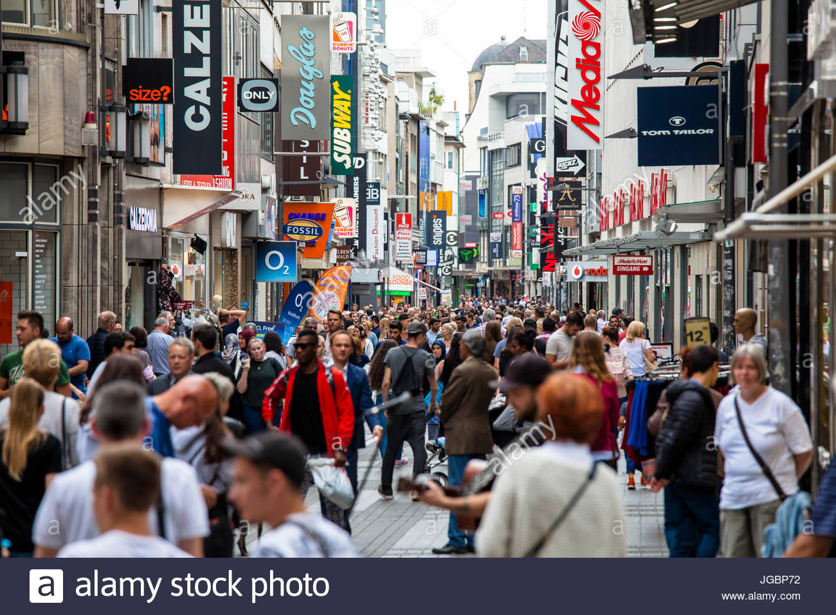

Slide 3
Актуальность
Актуальность моего исследования обусловлена необходимостью определить причины молодежных миграций из России в Германию, сложности межкультурного взаимодействия и проживания в чужой стране для того, чтобы понять, как облегчить для мигранта процесс переселения и адаптации в чужой стране.

Slide 4
Цель
выяснение причин миграции в Германию, сложностей интеграции

Slide 5
Объект исследования:
молодежная миграция 2010-2017 годов из России в Германию
Предмет исследования:
причины молодежной миграции из России в Германию и сложности интеграции в Германии

Slide 6
Задачи
Изучить понятие “миграция”, типологию миграции
Проанализировать различные точки зрения на проблему миграции
Изучить специфику молодежной миграции: причины, сложности интеграции в чужую культуру, последствия иммиграции молодежи в Германию
Составить качественный социологический опрос
На основе результатов опроса сформулировать собственную точку зрения по проблеме молодежной миграции

Slide 7
Методы моего исследования
Анализ научной литературы по теме молодежной миграции из России в Германию
Составление и проведение качественного социального опроса
Анализ результатов, полученных по проведению опроса
Сравнение различных точек зрения на проблему молодежной миграции из России в Германию: точек зрения различных социологов по данному процессу и точек зрения самих мигрантов
Выдвижение гипотезы по проблеме молодежной миграции из России в Германию; формирование собственной точки зрения

Slide 8
Гипотеза
Основной проблемой интеграции в немецкое общество русского молодого человека является самоидентификация; сложнее всего для мигранта является интеграция в чужую для него культуру, поскольку необходимо сделать выбор между тем, чтобы остаться чужим для немцев - русским человеком в немецком обществе, или же интегрироваться в немецкую культуру.

Slide 9
Структура работы
введение
основная часть, разделенная на 2 главы,
заключение
список литературы
приложения

Slide 10
Миграция - это перемещение людей из одного региона в другой.

Slide 11
Миграции
перемещение населения за границы определенной территории, независимо от того на какой срок и с какой целью оно предпринимается
перемещение, связанное с изменением места постоянного проживания
вертикальные
горизонтальные
внешние
внутренние
эмиграция
иммиграция

Slide 12
Причины
Общие:
неравномерный рост населения различных континентов.
ускорение процесса старения населения в Европе.
экономическая, социокультурная поляризация между континентами. Присутствует серьезная разница в уровне жизни - относительно стран южных континентов уровень стран Старого Света слишком высок.
Из России в Германию:

Slide 13
Сложности
Поиск жилья
Поиск работы
Самоидентификация
Конфликты с коренным населением
От наиболее встречающихся сложностей к наименее

Slide 14
Главными особенностями социального положения молодежи являются переходность положения , высокий уровень мобильности, освоение новых социальных ролей, активный поиск своего места в жизни, благоприятные перспективы в профессиональном и карьерном плане.

Slide 15
Молодежные миграционные службы
Цели:
Повышение шансов на интеграцию
Поощрение равных возможностей
Содействие участию во всех сферах социальной, культурной и политической жизни

Slide 16
Задачи:
Индивидуальная интеграционная поддержка
Проведение групповых предложений для поддержки процесса интеграции
Родительская работа в молодежных миграционных службах
Молодежные миграционные службы поддерживают родителей молодых мигрантов, предоставляя рекомендации по биографии их детей в области
Работа в сети и социальном пространстве
Инициирование и сопровождение межкультурного открытия
Молодежные миграционные службы активно участвуют в межкультурном открытии всех услуг и объектов социальных сфер деятельности в государственном и частном спонсорстве, которые актуальны для мигрантов.

Slide 17
Практическая часть

Slide 18
Глубинное интервью
Достоинства
информация глубинного характера (причины переезда и сложности)
проективные методы
Недостатки
воздействие личности респондента на характер полученных данных
небольшое количество респондентов
сложности в проведении и анализе
сложность в постановке вопросов так, чтобы не склонять респондента к “правильному” ответу.

Slide 19
Жизнь до переезда
Предпосылки переезда в Германию
Жизнь там
Евгения: в возрасте 6 лет переехала из Казахстана в 1998 году
Ирина: мать Евгении, переехала в возрасте 27 лет из Казахстана в 1998 году
Мария: в 21 год переехала из Казахстана в 2015 году
Дарья: в возрасте 24 переехала из Москвы в Германию 2016 году

Slide 20
Жизнь до переезда
Укажите ваше место рождения и жительства до переезда, опишите жилищные условия, в которых вы находились:
В какой семье вы росли (состав семьи)? Какие члены семьи принимали наиболее активное участие в вашем воспитании? Возможно, у вас были какие-либо авторитеты в семье, особенности семейных взаимоотношений.
Расскажите об образовании и профессиональном статусе ваших родителей
Был ли у ваших родителей миграционный опыт? Если был, то расскажите о нем.
Расскажите о своем среднем образовании: в какой школе вы учились, как вы находили сам процесс учебы?
Обучались ли вы в высшем учебном заведении? Если да, то расскажите о том, где, сколько и на кого вы учились.
Работали ли вы по профессии до своего переезда? Если да, то расскажите подробнее о своей профессиональной деятельности.
Создавали ли вы свою собственную семью до переезда?

Slide 21
Предпосылки к переезду
Когда и почему у вас появились первые мысли о миграции в Германию?
Как вы оцениваете, какие были ваши основные факторы и мотивы, повлиявшие на решение о переезде, (социально-экономические, неэкономические: политические, расовые, религиозные, национальные, семейные)
В какой именно город Германии вы мигрировали и почему именно туда?
Были ли на момент переезда у вас знакомые или родственники, проживающие в Германии?
Как отреагировала ваша семья, друзья, коллеги на ваше решение по поводу переезда в Германию?

Slide 22
Жизнь в Германии
Как только вы прибыли в место назначения, каковы были ваши первые действия, впечатления, трудности?
Меняли ли вы место жительства в процессе проживания в Германии? Если да, то почему, сколько раз, как менялись ваши жилищные условия?
Работаете ли вы сейчас, живя в Германии?
Создали ли вы семью после переезда в Германию?
Совершаете ли вы визиты на Родину? Если да, то как часто и почему?
Связываетесь ли вы с родными, оставшимися на Родине? Если да, то как часто?
Появились ли у вас друзья, товарищи, приятели за время проживания в Германии?
Общаетесь ли вы больше с коренными немцами или же мигрантами?
Случались ли у вас какие-либо сложности взаимопонимания, конфликты в процессе коммуникации в общественных и публичных местах?
Отличаются ли ценности, система норм немецкого общества от русского? Как изменилась ваша жизнь в культурном плане?
С кем вы себя больше идентифицируете: с немцем или русским, чем-то средним? Поясните.
Удовлетворены ли вы занимаемым сейчас положением, статусом?
Оправдались ли ваши надежды, связанные с целями переезда? Оцените соотношения ожидаемого и действительного.
Как вы оцениваете возможности и необходимость возвращения на родину?

Slide 23
Гипотеза не была полностью подтверждена, так как большинство респондентов не испытывают дискомфорта во время пребывания в немецком обществе, а также, большинство респондентов считают себя русскими гражданами, проживающими на территории другого государства.

Slide 24
Список литературы:
Книги 1) Арутюнян Ю.В., Дробижева Л.М., Сусоколов А.А. Этносоциология: Учеб. пособие для вузов / Ин-т "Открытое о-во". - М.: Аспект-Пресс, 1999. - 271 с. 2) Баранов П.А., Шевченко С.В. “ЕГЭ-Учебник. Обществознание. 10-11 классы” - АСТ, 2014 г. 3) Гидденс Э. “Социология” - Едиториал УРСС, 2005. 4) Фатихова Л. Э., Сарварова Р. Р. К вопросу о проблеме миграции молодежи // Молодой ученый. — 2014. — №21. — С. 445-447. 5) В.Ц. Худавердян “Молодежная миграция в современном мире: причины и следствия” - Знание. Понимание. Умение. 2012. № 2. С. 142–148. 6) Stefan Hradil Deutsche Verhältnisse: Eine Sozialkunde // Wolfgang Seifert Vom Gastarbeiter zum Menschen mit Migrationshintergrund С. 90 Frankfurt ; New York : Campus, [2013] Электронные ресурсы 1) Статья BAMF: Forschungsbericht 18 - Ältere Migrantinnen und Migranten https://www.bamf.de/SharedDocs/Anlagen/DE/Publikationen/Forschungsberichte/fb18-aeltere-migranten.pdf?__blob=publicationFile 2) План Федерального Правительства Der Nationale Integrationsplan https://www.bundesregierung.de/Content/DE/Archiv16/Artikel/2007/07/Anlage/2007-08-30-nationaler-integrationsplan.pdf?__blob=publicationFile&v=1 3) Статья Волфганга Зайферта http://www.bpb.de/politik/grundfragen/deutsche-verhaeltnisse-eine-sozialkunde/138018/migrations-und-integrationspolitik 4) Интернет портал Миграционных Молодежных Служб https://www.jugendmigrationsdienste.de/ueber-jmd/

Slide 25
Спасибо за внимание

